Slide 1
Урок №2 10 класс стереометрия
Тема:
«Тетраэдр
и его сечение».
10 класс
Учитель математики : Юстинская И. С.

Slide 2
Актуализация опорных знаний
Вопросы:
1) Что такое многогранник? Какие многогранники вы знаете?
МНОГОГРАННИК – это поверхность геометрического тела, составленная из многоугольников.
Мы познакомимся с двумя из них – ТЕТРАЭДРОМ и ПАРАЛЛЕЛЕПИПЕДОМ.

Slide 3
2) Дайте определение тетраэдра.
Актуализация опорных знаний
Поверхность, составленная из четырех треугольников АВС, ADC, ADB и BDC, называется тетраэдром и обозначается: DABC.
D
A
B
C

Slide 4
3) Назовите элементы тетраэдра
Актуализация опорных знаний
D
Треугольники, из которых состоит тетраэдр, называются гранями.
ABC, ADC, ADB и BDC – грани тетраэдра DABC.
Стороны треугольников называются ребрами тетраэдра, а вершины треугольника – вершинами тетраэдра.
AB,AC,AD,DC,DB и BC – ребра,
A,B,C, и D – вершины тетраэдра.
A
B
C

Slide 5
Актуализация опорных знаний
4) Сколько необходимо точек, чтобы провести прямую на плоскости?
5) Какая фигура получается при пересечении двух плоскостей?
6) Сформулируйте аксиомы стереометрии о взаимном расположении точек, прямых и плоскостей в пространстве.

Slide 6
Аксиомы стереометрии
А₁. Через любые три точки,
не лежащие на одной прямой,
проходит одна и только
одна плоскость.

Slide 7
Аксиомы стереометрии
В
А
α
А₂. Если две точки прямой лежат в плоскости, то все точки прямой лежат в этой плоскости.

Slide 8
Аксиомы стереометрии
А₃. Если две плоскости имеют общую точку, то они пересекаются по прямой, проходящей через эту точку.

Slide 9
Задача по готовому чертежу
M
Укажите все грани, ребра, вершины, противоположные ребра, скрещивающиеся ребра тетраэдра.
L
N
K

Slide 10
1) Определение секущей плоскости тетраэдра
Секущей плоскостью тетраэдра называют такую плоскость, по обе стороны от которой имеются точки тетраэдра.
Секущая плоскость пересекает грани тетраэдра по отрезкам.
Многоугольник, сторонами которого являются эти отрезки, называется сечением тетраэдра.

Slide 11
2) Сечение тетраэдра
Т.к. тетраэдр имеет четыре грани, то его сечениями могут быть только треугольники и четырёхугольники.

Slide 12
3) Правила построения сечений ТЕТРАЭДРА
а)Проводим прямые через точки, лежащие в одной плоскости;
б) Ищем прямые пересечения плоскости сечения с гранями многогранника, для этого:
-- ищем точки пересечения прямой принадлежащей плоскости сечения с прямой, принадлежащей одной из граней (лежащие в одной плоскости);
-- параллельные грани плоскость сечения пересекает по параллельным прямым.

Slide 13
Через точки V,N,S,G проведены прямые MN,NS,VG.
Какая из них проведена неверно?
Д
К
К
М
М
V
V
N
N
S
S
А
А
С
С
G
G
В
В
Точка пересечения прямой VN с ребром СД
Точка пересечения прямой NS с ребром АД

Slide 14
Построение сечения тетраэдра через точки M, N, K
D
Построение:
1. KM
K
2. NM
А
C
N
M
B

Slide 15
Построение сечения тетраэдра через точки M, N, K
D
Построение:
3. NM ∩ АС = F
K
F
А
C
N
M
B

Slide 16
Построение сечения тетраэдра через точки M, N, K
D
Построение:
4. KF ∩ АС = L
5. KL
K
L
F
А
C
N
M
B

Slide 17
Построение сечения тетраэдра через точки M, N, K
D
Построение:
1. KM
2. NM
K
3. NM ∩ АС = F
4. KF ∩ АС = L
L
5. KL
6. LN
F
А
7. KLNM – искомое сечение
C
N
M
B

Slide 18
Объясните, как построить сечение тетраэдра DABC плоскостью, проходящей через точки M,N,K
D
Найдите периметр сечения, если
M, N, K – середины ребер и каждое ребро тетраэдра
равно а.
M
K
N
А
C
B

Slide 19
Объясните, как построить сечение тетраэдра DABC плоскостью, проходящей через точки M,N,K
D
Найдите периметр сечения, если M, N, K – середины ребер и каждое ребро тетраэдра равно а.
K
N
А
C
M
B

Slide 20
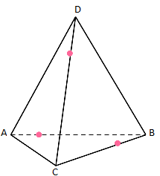
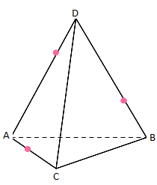
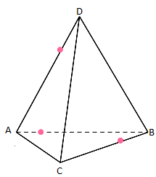
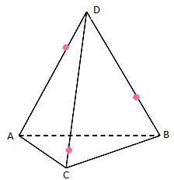
Индивидуальное задание
Построить сечение тетраэдра по данным точкам

